Slide 1
Negatieve getallen in een assenstelsel
Negatieve getallen in een assenstelsel
Negatieve getallen in een assenstelsel
© André Snijers

Slide 2
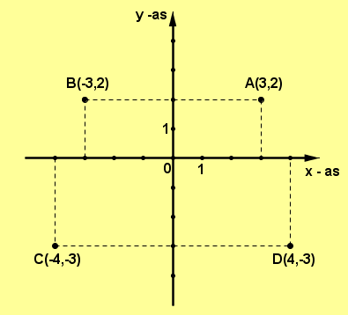
Negatieve getallen in een assenstelsel
Begrippen
Als je de x-as naar links verlengt en de y-as naar onder,
dan verdeel je het vlak in vier kwadranten.
tweede kwadrant
eerste kwadrant
derde kwadrant
vierde kwadrant

